Slide 1


Acquisition d’un flux d’images RGBD et Détection des informations 3D des points clé du squelette humain
Curtis Martelet
Tuteur : Wanchen Li

Slide 2
SOMMAIRE
Introduction
Travail demandé ce projet
Travail réalisé au semestre dernier
Matériel + Logiciels (Docker, Openpose, ROS2, IAI ROS 1 & 2, CUDA)…
La Simulation
Pourquoi on utilise Docker
Ce que l’on a fait
L’acquisition
Saturation de la mémoire : Probleme -> Solution -> Resultat
Migration ROS 2 : Probleme -> Solution -> Resultat
Le Traitement
Openpose
Openpose_ROS2 :
Résultats
Conclusion
Questions

Slide 3
Introduction

Slide 4
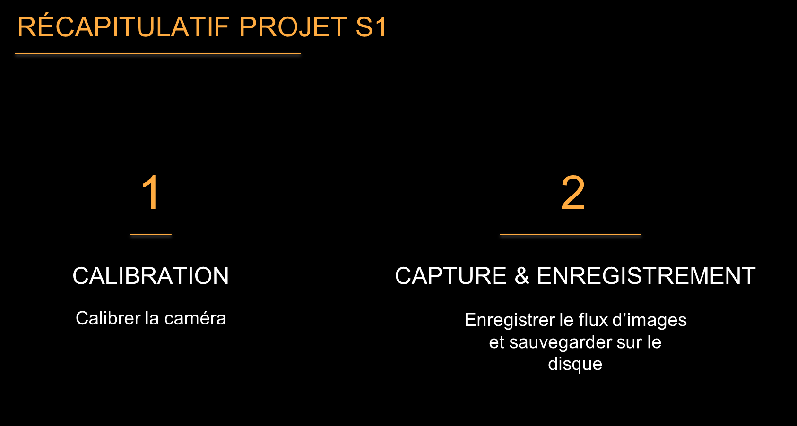

Slide 5
Schéma projet semestre 1
Ordinateur Hôte (Ubuntu 18.04)
Freenect2
IAI_Kinect2
①
②
Kinect v2
⑥
Pictures

Slide 6
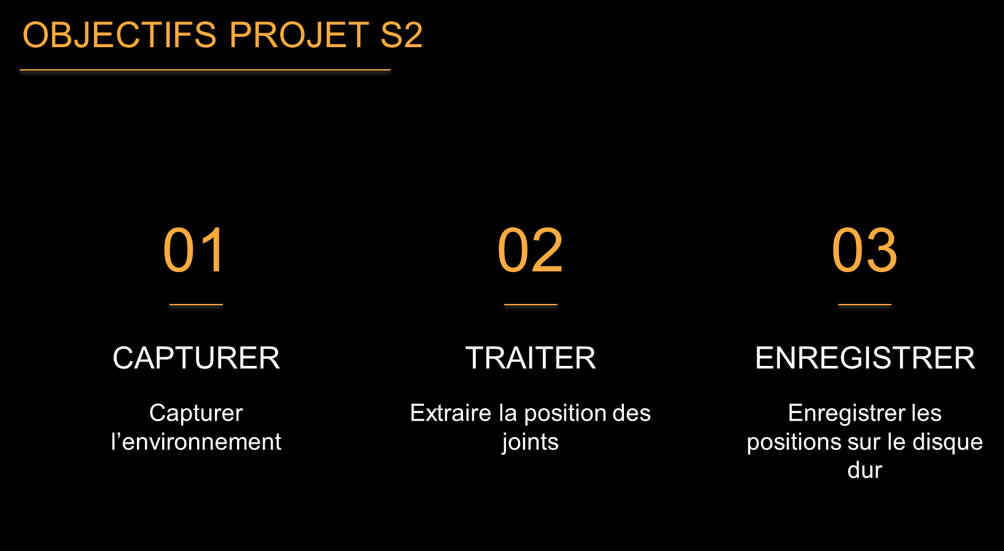

Slide 7
Schéma fonctionnement projet semestre 2
Ordinateur Hôte
Container IAI
Container OpenPose
①
Kinect v2
Freenect2
Openpose
②
⑤
④
IAI_ROS2
ROS2
Openpose_ROS2
③
Pictures
⑥

Slide 8
Simulation

Slide 9
02
INTRODUCTION

Slide 10
Acquisition

Slide 11
Traitement

Slide 12
Résultat

Slide 13
Conclusion

Slide 14
Merci

